Slide 1
Industry 4.0 Service 工廠管理系統介紹：數位化製造執行系統(MES)
Strictly private and confidential
www.pwc.com
© 2021 PwC. All rights reserved. Not for further distribution without the permission of PwC. “PwC” refers to the network of member firms of PricewaterhouseCoopers International Limited (PwCIL), or, as the context requires, individual member firms of the PwC network. Each member firm is a separate legal entity and does not act as agent of PwCIL or any other member firm. PwCIL does not provide any services to clients. PwCIL is not responsible or liable for the acts or omissions of any of its member firms nor can it control the exercise of their professional judgment or bind them in any way. No member firm is responsible or liable for the acts or omissions of any other member firm nor can it control the exercise of another member firm’s professional judgment or bind another member firm or PwCIL in any way.

Slide 2
採用國際自動化協會定義的ISA-95虛實融合架構
使企業未來能夠有效整合系統及衍伸的數據應用來進行管理
LEVEL 4
ENTERPRISE
Data Warehouse/ BI
企業數據決策BI
ERP
LEVEL 3
MFG
供應商管理 B2B
能源
效率
生產
效率
設備
稼動
參數
變異
波動
影響
系統整合介面
(RestFul API)
倉儲管理WMS
生管助理PSRA
製造管理MES
進度
管理
存貨
分析
品質
管理
交叉
分析
LEVEL 2
SCADA/ 標籤管理
物料綁定
數據採集
製程參數
生產報工
SCADA
流程自動化機器人RPA
能耗數據
檢驗數值
自動控制
設備協同
LEVEL 0~1
Robot
馬達
量測器
訊號擷取卡
感測器
IoT Hub
SMB
HMI
CNC
控制器
AOI
2

Slide 3
對大毅科技 生產管理需求的了解
生產管理需求的了解 | 資誠的MES能否支持
製品有標籤及批號管理需求 | ✔
需要看板管理生產的進度 | ✔
生產用料能追蹤管理 | ✔
生產設備數據要能上傳並與工單整合 | ✔
能夠管理製工具使用及維護 | ✔
品檢作業可以記錄及判定，品檢機台數據可上傳 | ✔
工單的生產資料可以紀錄查詢 | ✔
生產異常狀態能有警示 | ✔
能與ERP的串接整合 | ✔

Slide 4
系統平台設計理念
資訊及時/流程優化/操作簡便
直覺化操作功能及畫面，縮短系統學習曲線，以提升系統使用率。
基於作業流程優化與合理化，並與ERP互為勾稽與同步處理。
確保穩定的資料交換機制。
主動式的作業流程點進行衝突檢核及警示通知，確保作業不失誤，不掉棒。
提供手持式電腦操作頁面，優化整體作業效率。
類Excel的操作介面，會Excel就會操作。
管理不同使用者的帳號，確保資訊安全
以.NET及C＃進行系統開發，便於資訊人員維護及調整，系統運作效能佳。
資料整合
安全穩定易於追蹤
流程優化合理簡捷可勾稽
操作簡便架構彈性
主動警示
流程不掉棒

Slide 5
系統整合 資訊串流 打造數位化工廠
ERP系統 關聯模組
工單 完成品產出/生產用料/生產工時
工單狀態及進度
完成品及用料庫存調整
生管助理機器人系統(PSRA)
訂單到交貨資訊串聯整合
排程執行衝突比對警示
工單執行進度
工單排程及發放
數位化製造執行系統(MES+IOT)
機台聯網可視化管理
製造執行進度追蹤指示
數位化倉儲管理系統(WMS)
庫房儲位管理指示
領(發)料單數位化撿貨比對
製工具管理
用料及在製品管理
完成品入庫及用料扣庫
品檢數據紀錄
數位化品管紀錄系統(QRM)
數位化品管量測紀錄
自動判定與檢核

Slide 6
數位化製造管理系統(MES)
提供工廠一套完善的，全面的標準化做法， 支援生產過程中各種級別的功能，並及時紀錄相應的數據以便進行各項管理項目的追蹤分析
PLAN
生產計畫
工單設定
產品設定
線別設定
EXECUTE
基礎設定
生產流程
報表作業
設備監控
帳號管理
工廠設定
標籤作業
工時管理
瓶頸站點
設備監控
帳號維護
製程設定
報工作業
生產日報
異常原因
權限維護
系統設定
製工具管理作業
材料設定
製程監控
群組管理
途程設定
拆單作業
生產進度
製具壽命
品質管理
代碼設定
併單作業
管理警示
檢測作業
機台線別設定
各站點產出
產品不良
不良品管理
IQC/IPQC/OQC檢驗
異常原因設定
關鍵站點數量
產品報廢
異常警示
物料管理
判等規格

Slide 7
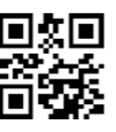
工單與生產流程管理
當下工站
報工標籤碼建立
資料回傳ERP
到站
開工
完工
物控
質控
過站
ERP
刷標報工(生產/用料)
結單(產出/用料/工時)
及時查詢 :
生產進度
生產工時
用料/產出
機台參數

Slide 8
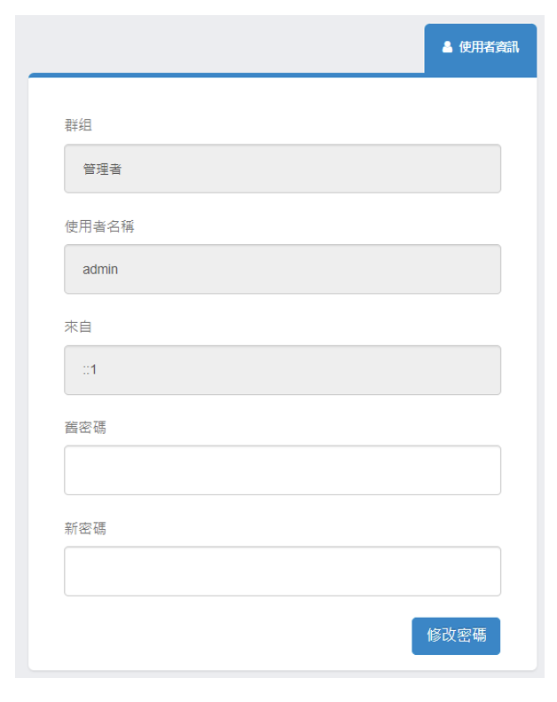
基本資料建立與維護
使用者帳密權限建立
使用者
權限
主管
途程編輯
生產報工
工程師
標籤列印
操作人員
生產報表

Slide 9
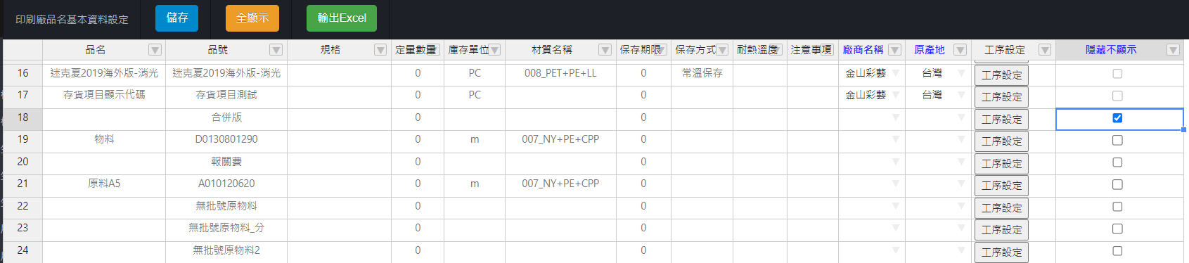
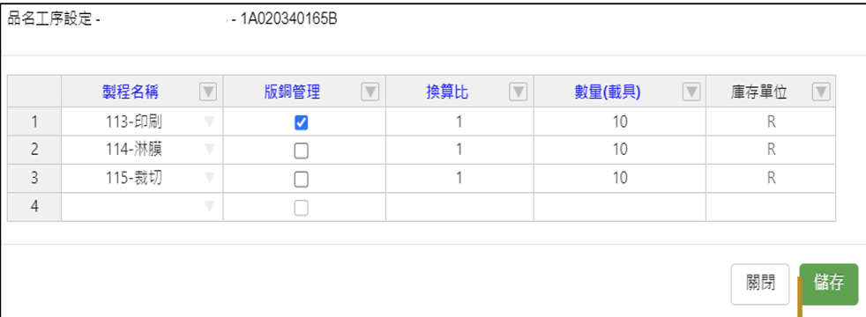
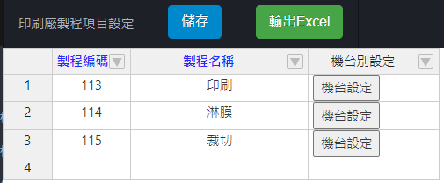
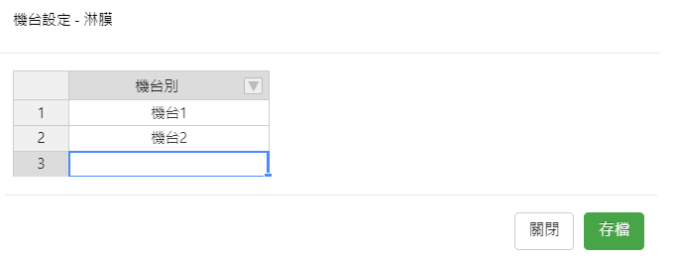
基本資料建立與維護
品名基本資料建立
▲設定途程
▲設定製程
▲設定機台

Slide 10
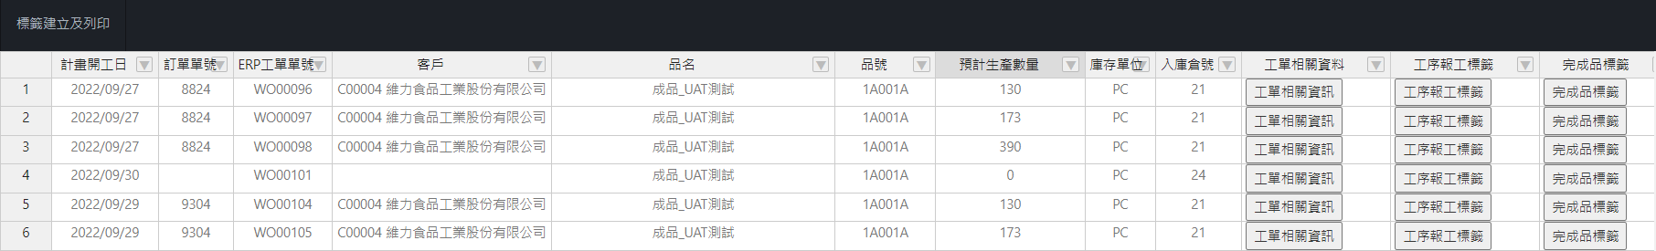
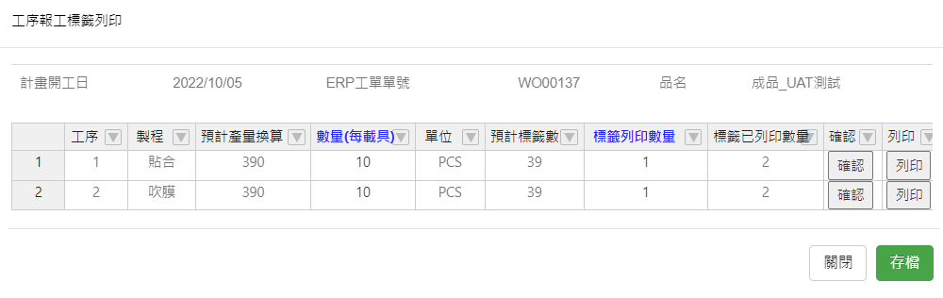
標籤建立管理
標籤在工廠的應用
產線作業： 運用標籤管理在製品的生產進度並做到異常卡控的目的
庫房管理： 出庫、入庫的輸入及確認作業，提高進出貨工作效率與貨物的正確性，達到帳料及時

Slide 11
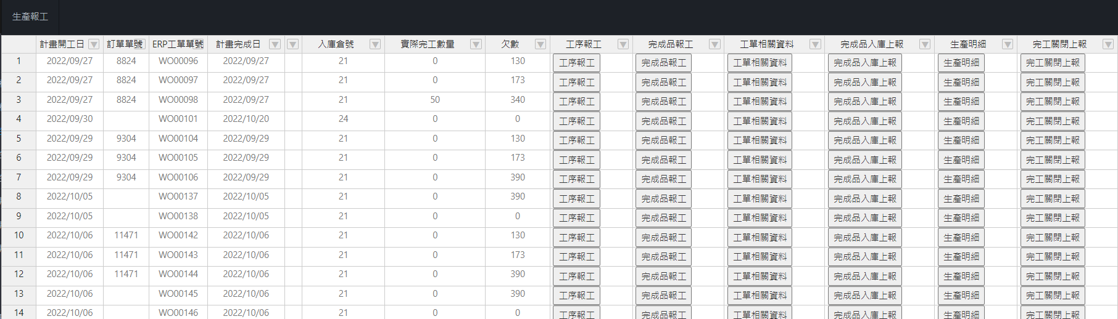
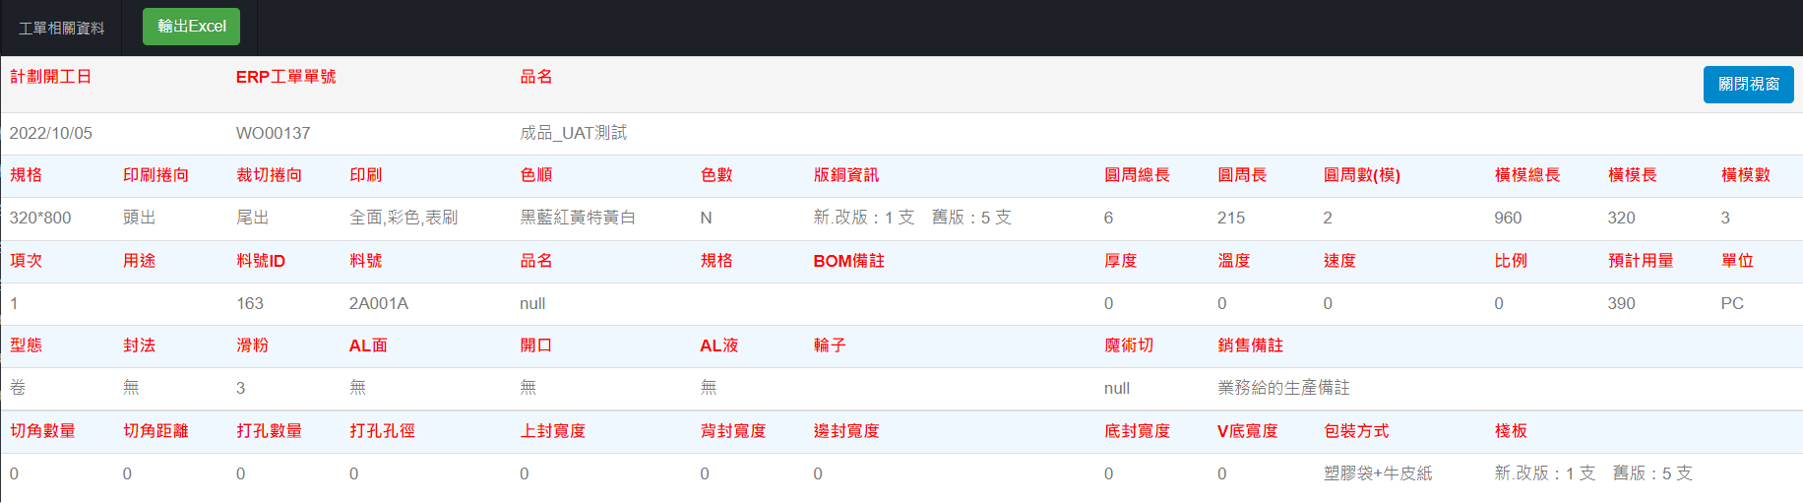
工單生產報工
生產報工作業 顯示生管助理機器人(PSRA)已排程工單，選擇工單進行生產報工作業
生產廠
標籤建立及列印
標籤補印
生產報工
生產報工-手持
生產進度總表
製工具準備作業
製工具維護作業
製工具庫存表
生產廠設定
廠商名稱設定表
原產地設定表
生產報廢原因設定表
製程項目總表
品號基本資料設定表
ERP 資料同步
使用者資訊
登出

Slide 12
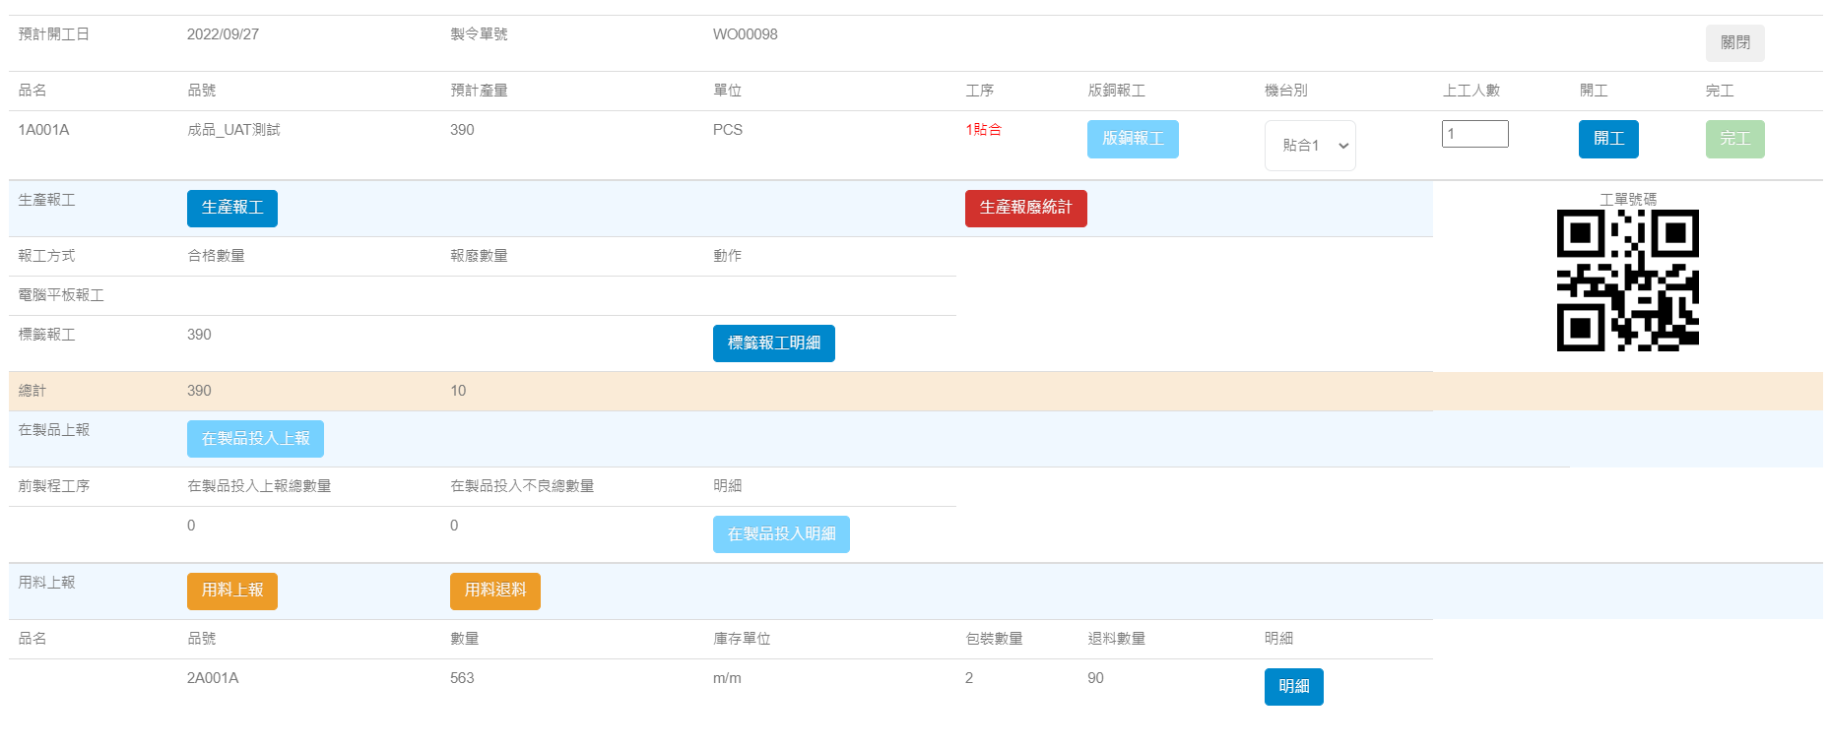
工單生產報工
生產報工畫面
單一畫面顯示該工單需進行報工的項目及報工數據，便於管理
生產完成品上報
生產報廢品上報
關鍵製工具使用上報
作業人數(人員)上報
在製品投入上報
用料投入上報

Slide 13
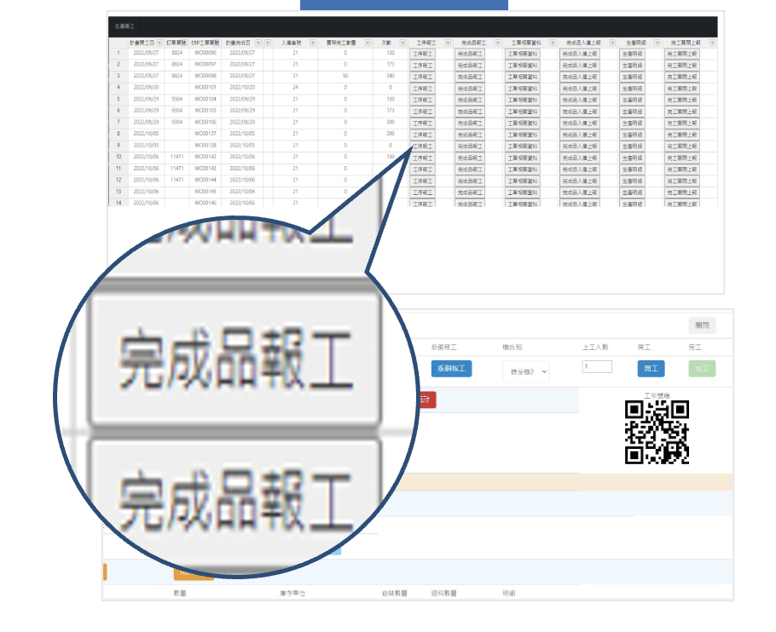
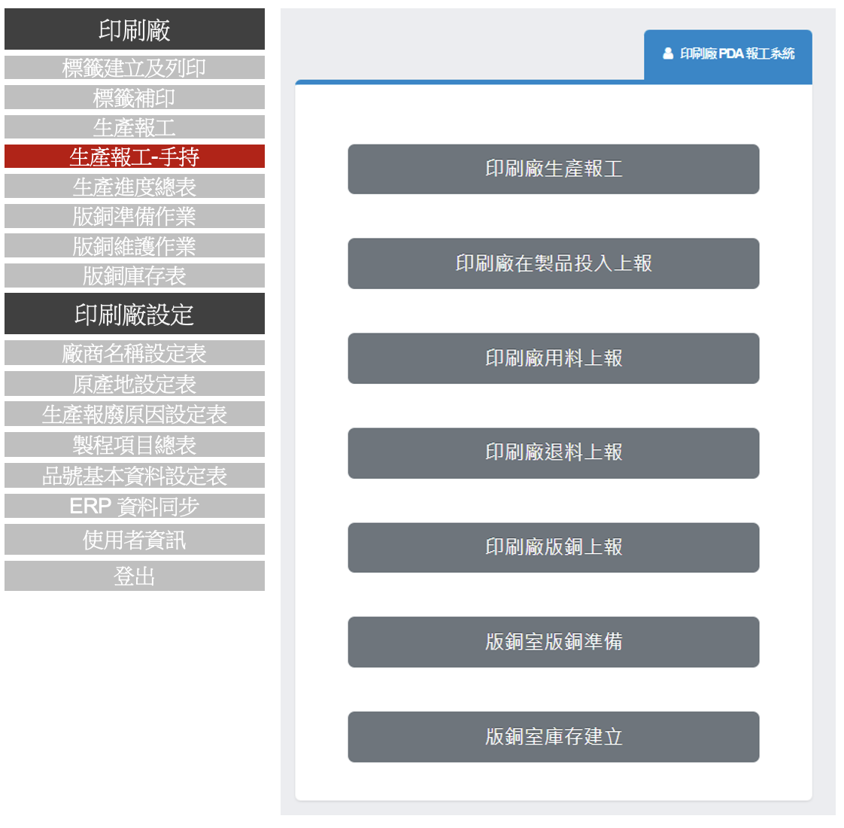

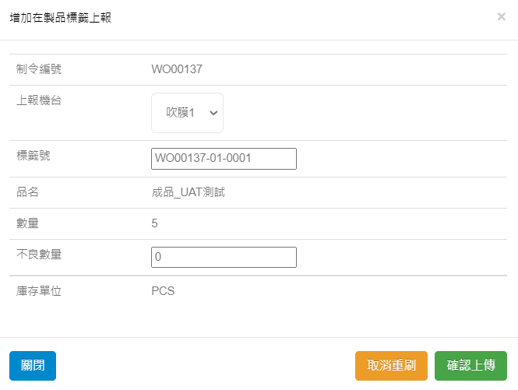
工單生產報工
標籤報工
支援PC模式(電腦＋刷碼槍) 以及PDA(手持式)模式，進行標籤刷碼報工
PC模式
PDA模式
▲可依當時的情境決定報工方式

Slide 14
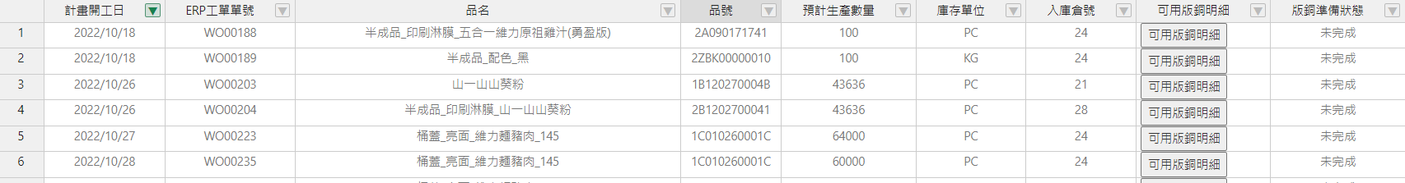
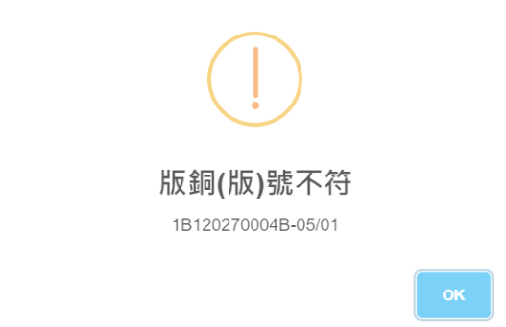
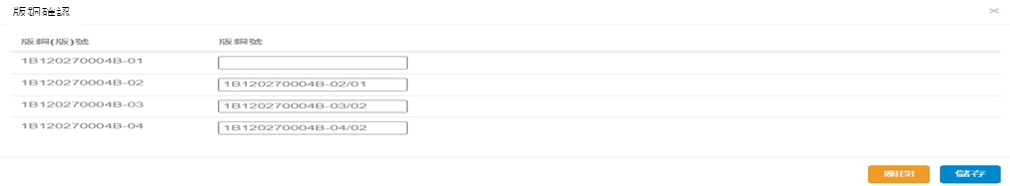
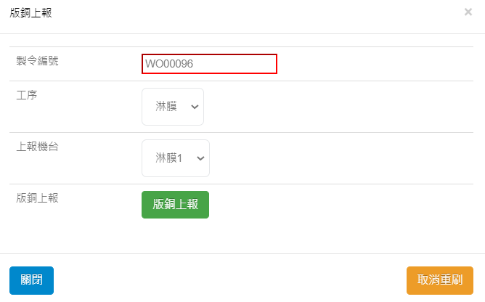
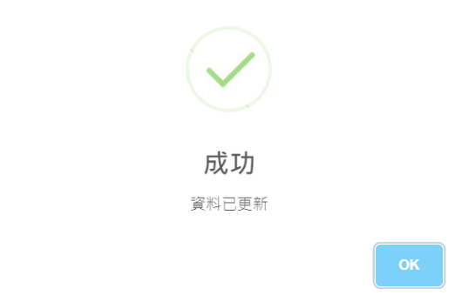
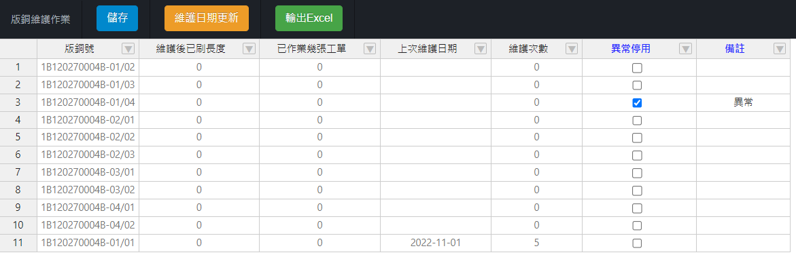
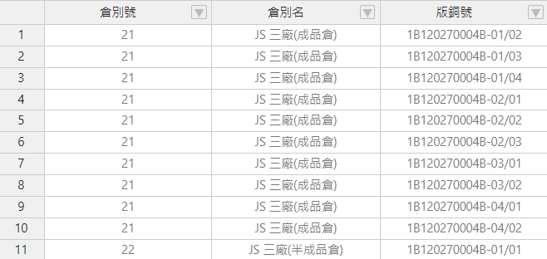
製工具管理
製工具準備
製工具 準備作業
製工具 使用報工
製工具準備確認
製工具使用報工
製工具 維護管理
製工具 庫存管理
製工具維護管理
製工具庫存管理

Slide 15
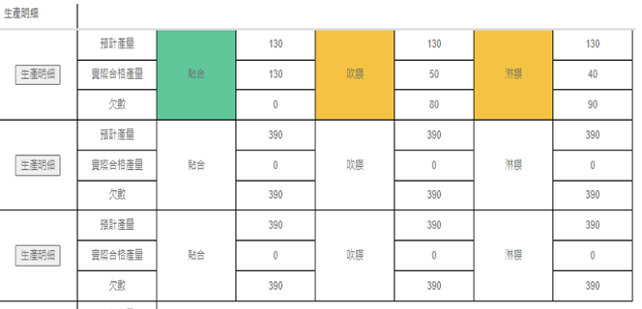
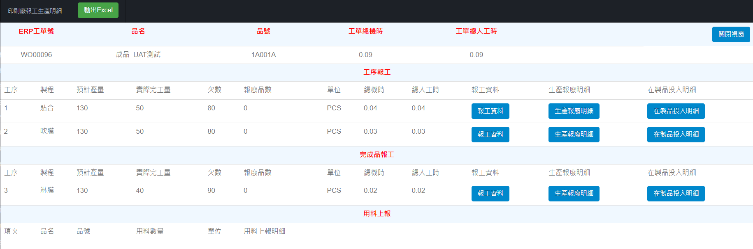
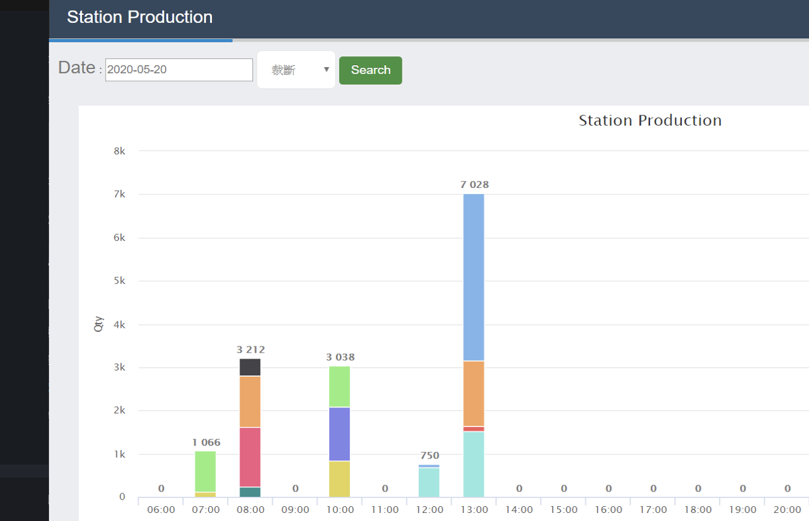
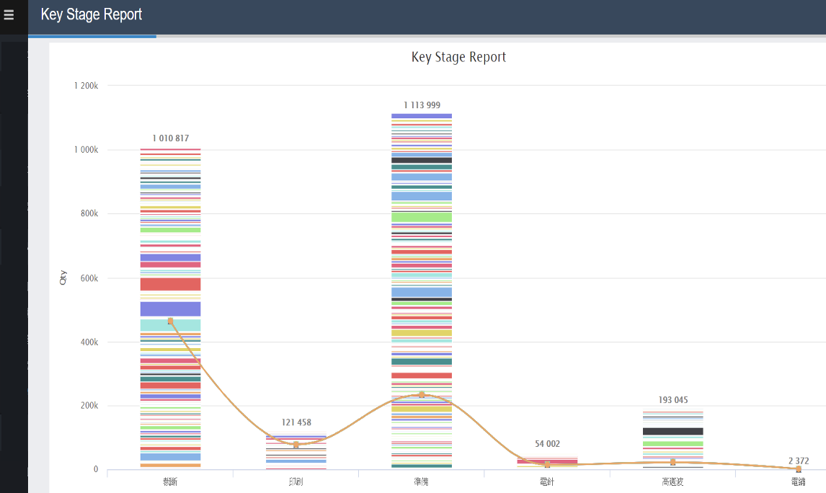
生產報表
全面支援多樣報表，滿足不同管理維度
工單生產進度表
工單生產明細
站點單位時間產出
關鍵站點數量分佈

Slide 16

對ERP都是工單管理，但是為了紀錄成本，現場作業衍生很多的人工控管的情況，容易形成管理漏洞
領料
製程開工
分批上報
生產結束
分批入庫
工單關閉
工單途程中每一個製程站點
AS-IS
倉庫↔工單
原物料直接
領到工單
站點開始生產
開始紀錄工時
實際用料紀錄
剩料自動開退料單，彙整工時
上報ERP繳庫數量/工時
（依照ERP需求時機）
領到工單會多次（補料）或是多領，退料麻煩執行常不確實，多見於製造部擁有沒紀錄的小倉庫
不受管理線邊倉易成為管理漏洞，導致現場發生混料、用錯料導致品質問題
因為系統看不到現場庫存，可能造成不必要的採購，不受管控的物料也可能因沒在期限內使用而浪費
TO-BE
倉庫↔線邊
原物料領到
現邊倉備用
站點開始生產
開始紀錄工時
實際工單用料直接會扣掉線邊
彙整工時統計
上報ERP繳庫數量/工時/用料
（依照ERP需求時機）
16

Slide 17
數位化倉儲管理系統(WMS)提供中心廠與供應商一套完善的，全面的標準化做法，系統功能支援倉庫管理的各種需求
基本設定
標籤列印
入庫作業
庫房管理
出庫作業
報表作業
倉庫對照表
外箱標列印
庫存調整
撿料單建立
庫存總表
儲位對照表
標籤收貨
庫房盤點
出庫確認
品號與儲位
現貨補印
庫存變化
報表
銷退單入庫
收貨對點
標籤樣式
轉播差異表
報廢標籤
溫控庫設定
庫房轉播單建立
箱號管理
標籤補印
WMS&ERP庫存比對報表
群組管理
收貨對點
標籤綁棧板
庫存報廢
權限管理
溫控庫IoT看板
棧板標列印
領料出庫(撿料單)
棧板管理
選單設定
帳號管理
棧板標報廢
庫存調整
退料出庫
溫控庫溫度查詢
Company confidential

Slide 18
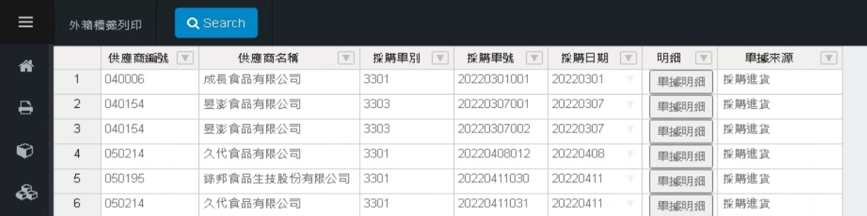
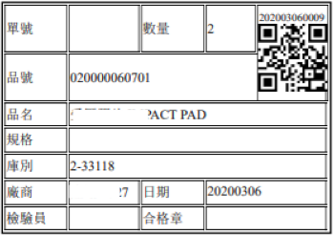
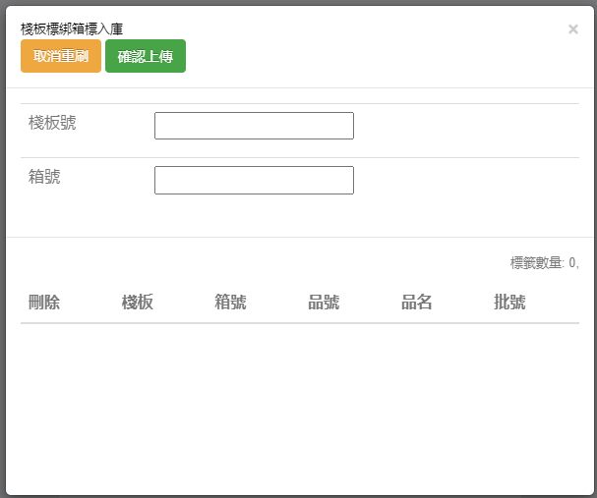
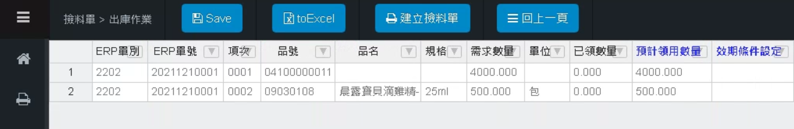
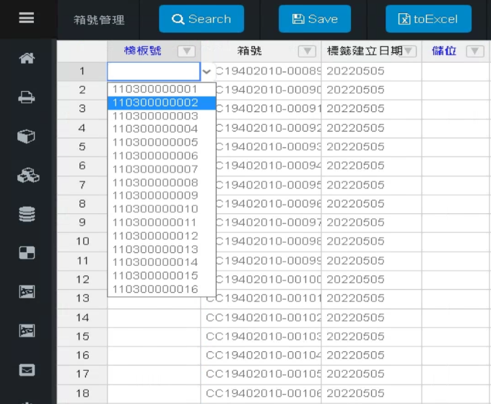
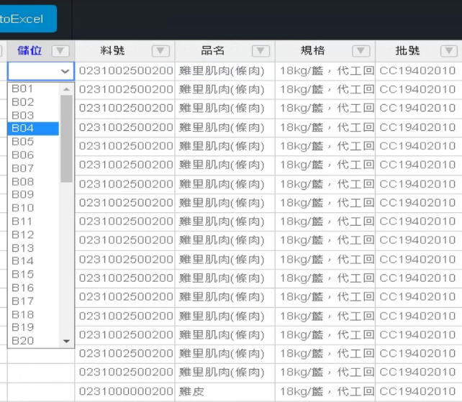
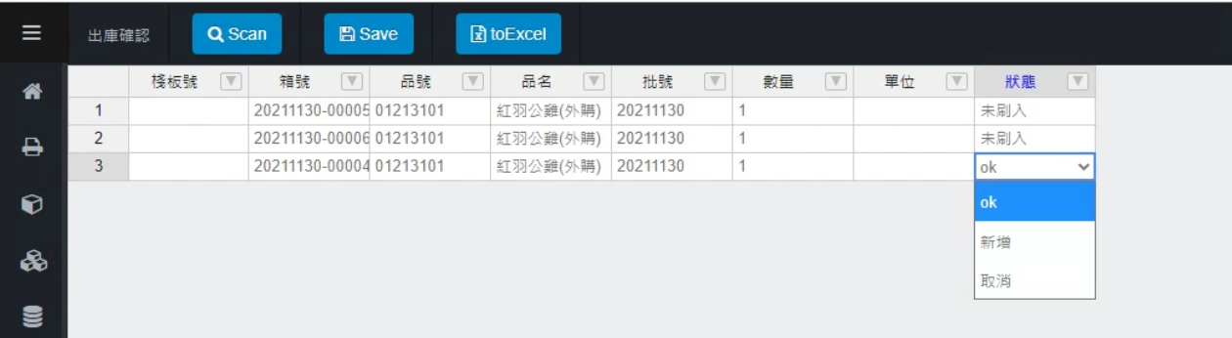
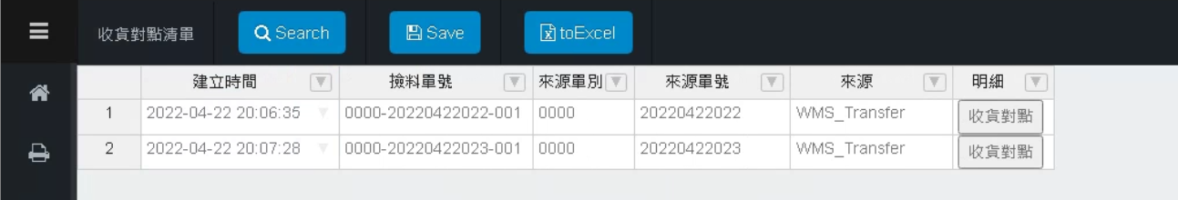
數位化倉儲管理系統(WMS) 搭配標籤與手持式數位工具，完整支援入庫到出庫的作業流程，提升倉儲作業及管理效率
依入庫單據建立外包標籤
產生外包標籤
刷標籤入庫
依出庫單據建立撿料單
庫房儲位及棧板管理
出庫確認清點
收貨對點

Slide 19

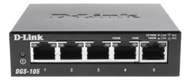
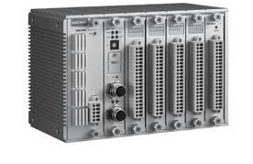
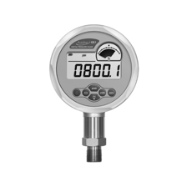
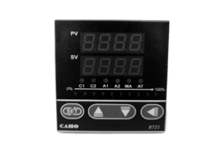
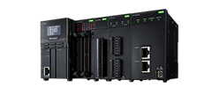
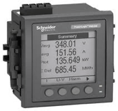

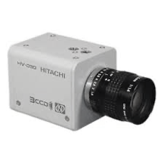
運用IIoT做到及時有效率的生產數據搜集，不是所有的數據都有價值
辨別數據的價值，選擇需要數據，針對不同場域、設備和需求，挑選部署元件進行數據收集
數據連接整合
可視化製造數據儀表板
OEE
即時設備狀態異常警示
主機
·資料庫
HTTP
Network Switch
RS-485
HTTP
AI/DI/ RS-485
Gateway
DI
RS-485
數據獵取
溫控器
壓力錶頭
三色燈
PLC
DI
數位電表
平板
CCD
極限開關
設備聯網
www.aeplus.com

Slide 20
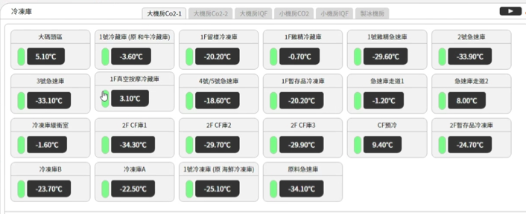
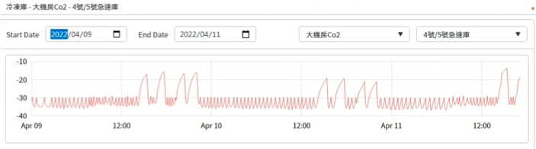
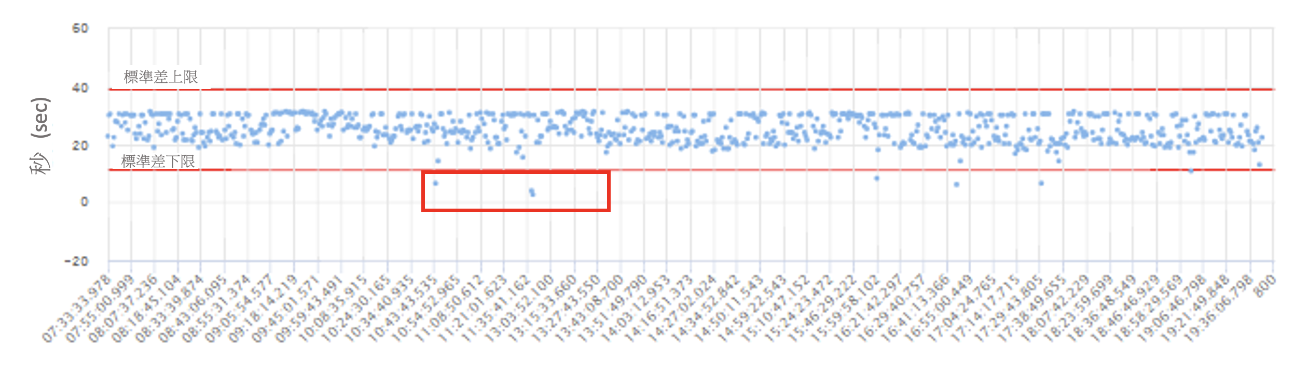
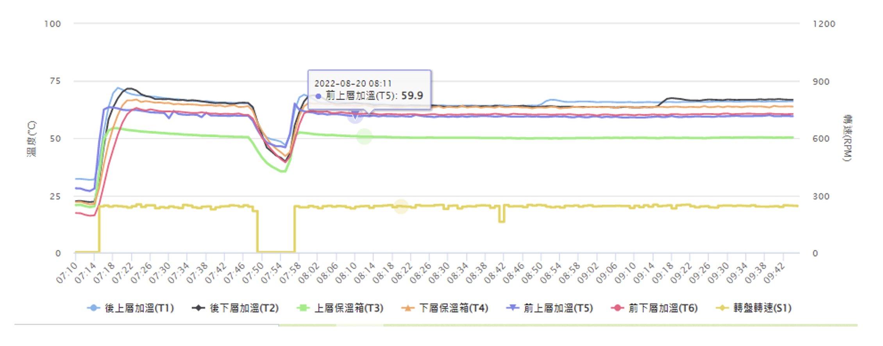
設備監控及警示
紅燈
黃燈
綠燈
黃燈
紅燈
超規上限
警示上限
警示下限
超規下限

Slide 21
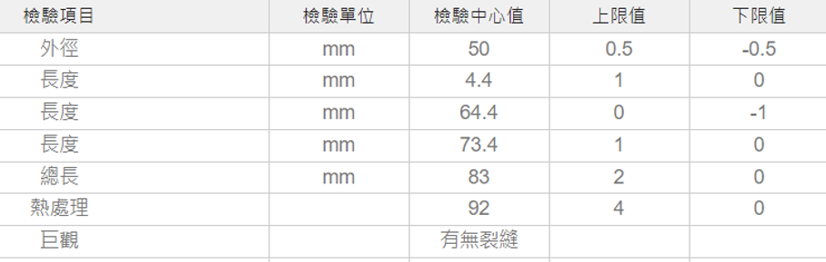
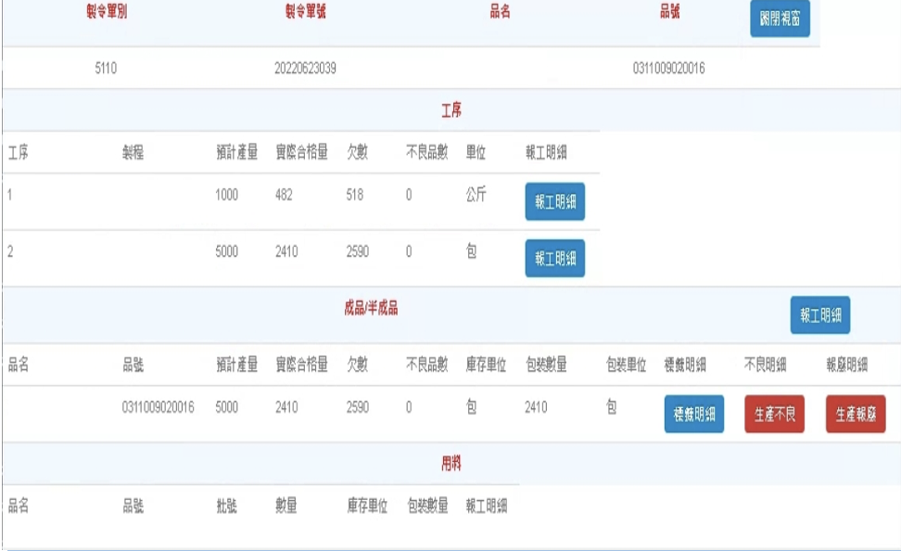
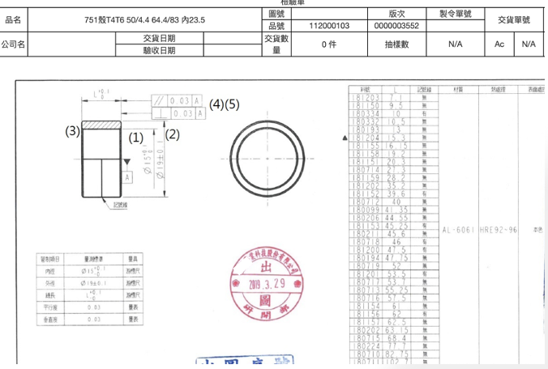
數位化品管紀錄系統(QRM) 生產作業每日都要執行不同的檢驗，隨著產品型態少量多樣，品質要求持續提升，如何完整的紀錄品檢資料，並能快速的查詢分析，是製造管理的重要議題
進料檢驗(IQC)
製程檢驗(IPQC)
成品檢驗(FQC)
出貨檢驗(OQC)
資料保存不易疏漏
品檢文件及數據資料以數位化方式儲存，查找便利不疏漏
系統自動檢核
資料即時分析查詢
使可進行工單品項綁定，檢驗數據輸入後，系統立即檢核資料是否超出標準並加以提醒
不受時間、地點限制，隨隨地能取得有效資料，掌握品質狀況，快速進行分析決策

Slide 22
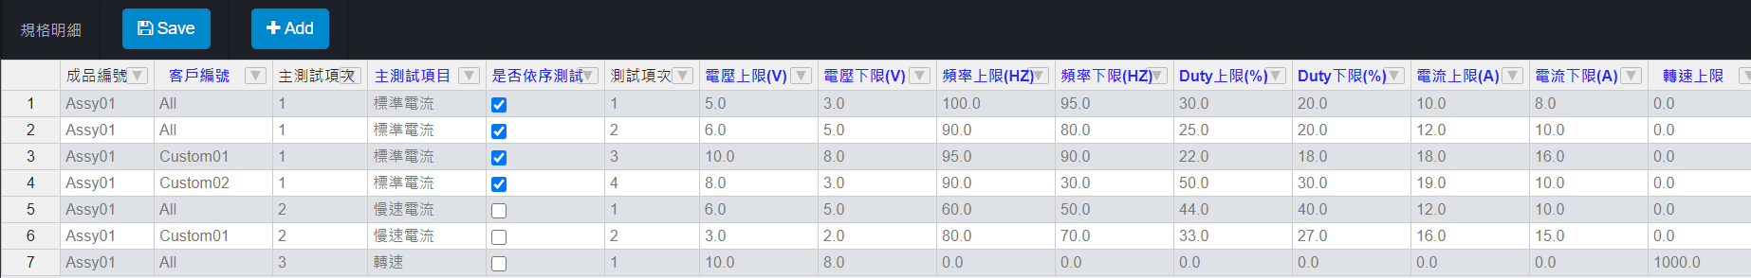
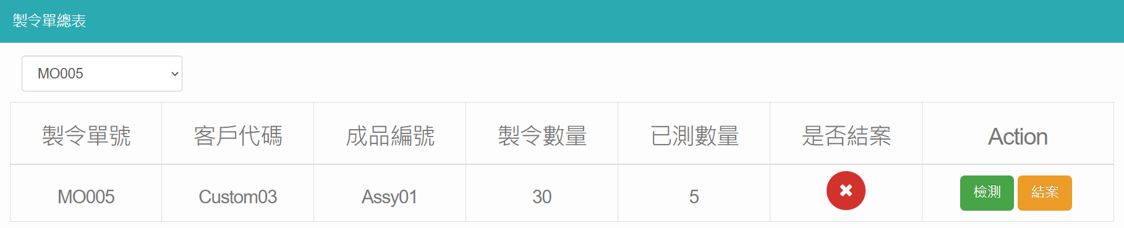
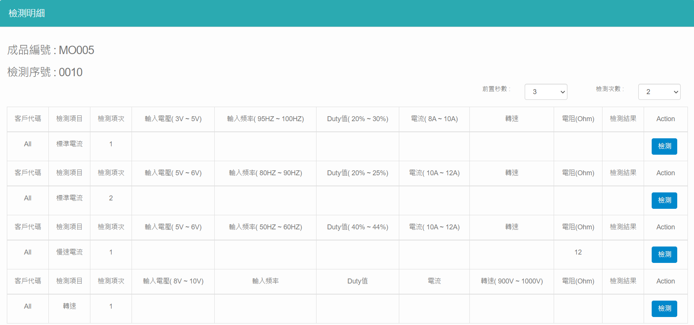



數位化品管紀錄系統(QRM) 運用IIOT技術，整合工單及檢測儀器量測資訊，達到數位化及時判定品檢結果
系統判定
OK
人員判斷其他測試項目
人員平板選擇
OK
列印良品標籤
刷入欲測試之載具(工單)標籤
電流及轉速測試
NG
NG
人員平板確認是否重測
列印不良品標籤
重測
不重測
檢測項目及規格設定
選擇檢測工單
工單檢測項目列表
由IOT自動回報檢測數值
由檢測結果產生合格或不合格標籤

Slide 23
生管助理機器人(PSRA)的兩種作業模式
已開工單
生管針對以開立工單進行生產排程
生產站點依照排程指定優先序，備料/領料、生產開工
及時監控物料狀態，生產報工進度
工單結案
雖然已開工單，但ERP工單上的交期僅供參考，生管必須依照實際狀況每日調整安排
未開工單
生管針對訂單需求定義優先序
確定生產上機排程，自動開立工單並回寫ERP
生產站點依照排程指定優先序，備料/領料、生產開工
及時監控物料領用，生產報工進度
工單結案
通常由生管人工整理後回填交期，但每日的變化調整後就不會再更新ERP數據
23

Slide 24



生管助理機器人 隨時檢查需要處理的訂單，檢視庫存(成品/關鍵原物料)是否能滿足，顯示成品入庫及訂單交貨進度，進行衝突警示
現在的庫存是否滿足訂單可用量，哪幾張會有欠？
1
2
關鍵料，關鍵半成品還夠不夠？
隨時檢查訂單的庫存（欠數）做管控衝突顯示
能自動依設定檢查關鍵物料欠數（最多10個，通常為長交期物料），發動採購催料通知，確認物料相對應的訂單以及預估的進料時間
如針對要建庫存的特定物料（限半成品或成品） ，可以在系統設定安全水位檢查，通常在容量足夠下安排進生產排程
24

Slide 25


生管助理機器人 整合ERP跟MES，進行工單的排程及發放，衝突檢查以減少人工失誤
及時的生產數據提高生產現場的掌握度，增加調度反應速度
工單排程的工時分佈顯示
只要填入開工日就會自動推算工單完工日
連線現場報工，即時回報生產進度，並與ERP同步更新
自動檢查排程衝突
依照排程邏輯自動抓取ERP的工單資訊和MES報工，及時更新工單狀態（通常為每小時）
衝突檢查包含
預計完工日晚於訂單交期或下一段製程的需求日（母子工單）
可依訂單類型（重要客戶、半成品）設定提早多少天就警示
排產的數量高於產能負荷
25

Slide 26



生管助理機器人 針對需要被追蹤的物料，可整合ERP資料及時顯示物料的採購及到貨進度
直接呼叫計算機做單位轉換
是否已採購？還有多少沒來？
及時連線ERP（通常為每小時），將訂單/品項需要的原物料採購單（炸BOM或綁訂單的採購單），用列表一次行性的呈現
常用來監控緊急物料的到貨狀態來決定排程調整
26

Slide 27
想要達成什麼目標
未來工廠
更效率生產
更少的庫存
更準的預估及交期
更好的品質
少量，多樣，彈性的生產
低產值的工作要减少
精實的庫存水位管理系统及流程
去除無價值的庫存
更精準的方式做需求預估
達交率100%是可以達成的
完整且可追朔的品質紀錄
足夠的數據来支撑品質的改善

Slide 28
透過數位化智慧工廠，提升企業商業價值
智慧製造的三個面向
1.導入適合的系統
2.達成資訊自動化
3.建立數據生產力
根據不同挑戰搭配解決方案
檢視關鍵流程的問題點
現場調研與流程梳理
流程設計優化
數據自動滾動
作業數據採集
帳料同步
跨系統資料交換
商業智慧
多維度的績效樹指標
可視化管理
資料衝突警示

Slide 29

Q&A

Slide 30

MES OneSuite系統MVC模型
View -客製化介面
掃碼槍/ PDA
工業平板
電腦操作介面
報表
現場可視化
客製化流程
Controllers -核心
Model - 核心
IoT Hub整合
MES Controllers
Service
Repository
數據庫
數位化排程Controllers
Service
Repository
Restful API/ ERP 資料交換程序
倉儲管理Controllers
Service
Repository

Slide 31
獨立的系統核心，可依作業管理不同，量身定制應用
適配現場的使用者介面
系統前端
掃碼PDA
工業平板
報表
排程介面
報表
PDA
報表
IoT Dashboard
核心系統
三套核心可以各自運行，同時根據需求修改
MES核心(C+M)
數位化排程助手核心(C+M)
倉儲管理核心(C+M)
SCADA+ IoT Hub
Restful API/ ERP 資料交換程序
ERP 資料交換程序
服務程序
實際流程優化並進行模組細部功能的調整
設備數據
開工/完工
警報紀錄
自動給號
產能計算
匯入/匯出
入庫作業
存貨報表
A/D I/O
人員投入
製程參數
Bartender
排程作業
站點產出
出庫作業
即期品報表
Modbus
水電氣化
設備狀態
WIP
檢驗紀錄
衝突檢查
等待生產分佈
印標作業
Mqtt
工單綁定/解除
製程程序紀錄
不良判別
優先序更新
達成率報表
補印作業
Flat file
載具綁定/解除
途程設定
計畫偏移警示
待排程清單
盤點作業
Alert Setting
物料綁定/解除
載具設定管理
撿貨建議
Notification
In scope
Licenses needed

Slide 32

數位化製造管理系統(MES) 功能總表
基本資料建立與維護
標籤系統
依使用者需求設定工廠、製程、品檢、機台、產品、線別、材料
使用者權限邏輯建立，如：部門權限、帳號權限、群組管理
異常訊息及報表發布使用者資訊建立
定量生產標籤建立(整批、拆批生產皆可)
標籤生產及時資訊查詢
標籤重印、補印功能
具生產中，標籤拆批生產功能
生產狀態管理
工單與生產流程管理
工單執行現況表/在製品報表，結合ERP資料可回溯訂單，並產出訂單狀態
生產履歷追蹤-具備由訂單回溯工單，由工單號帶出生產履歷的功能
品質管控報表-生產良率圖，顯示各生產站點產出良率分析
產品生產流程編輯建立 (Route edit)
管理生產相關資訊，如：物料管理、不良品管理及製工具管理
建立工單資料及加工站點資訊
生產站點異常卡控機制 (上錯站點、重複或跳站上貨)
Rework/Repair流程建立
工單生產進度及時查詢
設備管理系統
透過IoT上報設備資訊，依製程監控/設備監控/管理警報 進行及時監控管理
製程參數管制界線，數據異常警示
除SCADA介面外，可接受多種通訊協定銜接(ex: API/ Web service/MQTT…)
設備重大異常及時警示回報

Slide 33
數位化製造管理系統(MES) 功能總表
ERP介接
品檢管理
定義介接ERP傳出協定(Ex: API/ Web service/DB access)
定義傳輸項目與更新頻率
IQC/IPQC/OQC 檢查項目與檢查邏輯設定
各工單品檢狀態顯示，待檢/已檢/複檢 狀態統計
具備自主檢查品項新增新增功能
定義雙向傳輸流程，具備可下達品檢項目或邏輯至產線功能，達到生產品檢及時更新目的
其他標準功能與擴充功能
以現場主管/操作人員生產關注點，定義現場及時看板
顯示介面檢視 PC/手機
以原有資料項目開發新報表
生產報表
基本報表-工時管理、設備管理、生產日報、生產進度、各站點單位時間產出
可依需求產出分析指標報表- 生產週期時間（Cycle Time）、關鍵站點數量分佈圖(有)、瓶頸站點、製具壽命、產品不良統計表、產品報廢統計表
定期寄發報表使用者資訊設定
Repair維修/Rework重作管理
相關原因紀錄，統整原因列表管理
異常原因次數統計回傳生產設備/人員或來料原因分析

Slide 34





由數據驅動的企業需具備的三大能力
企業這部大機器靠每天運轉的測試調整中逐步成長，由數據驅動的公司能更有效的掌握關注點，並定義明確並有競爭力的目標
數據的應用能融入
製造管理
用數據來
驅動部門間的溝通
Top-Down
主導來解決
問題
Effectiveness
Communication
Perspective
製造層面的應用
作業流程的應用
管理層面的應用
生產進度管理
生產用料管理
作業工時管理
異常原因管理
設備數據監控
數據支持精實決策
成本驅動生產管理
生產指標及時追蹤
降低資訊傳遞成本

Slide 35
未來的企業，必須在時間的戰場上，進行轉型，提升競爭力
訂單
數量交期
計畫
生產排程
採購
物料請採
製造
製造執行
存貨
倉儲管理
在空間及流程上所造成的時間浪費進行消除

